Slide 1
РАЗВИТИЕ ЗРИТЕЛЬНО-ПРОСТРАНСТВЕННОЙ И ЗРИТЕЛЬНО-МОТОРНОЙ КООРДИНАЦИИ
Учитель-логопед ГБДОУ №310 Московского района города Санкт - Петербурга

Slide 2
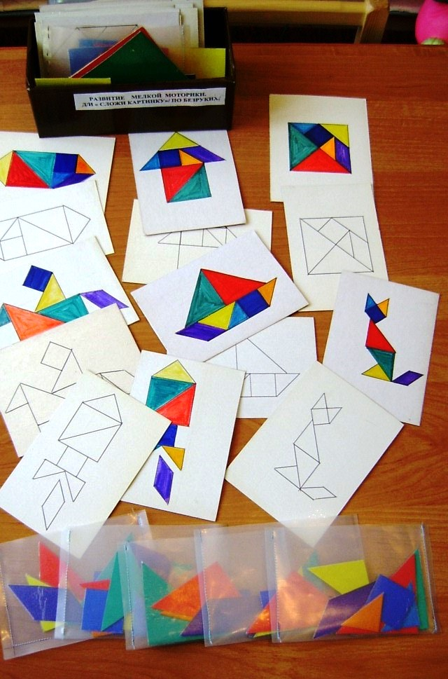
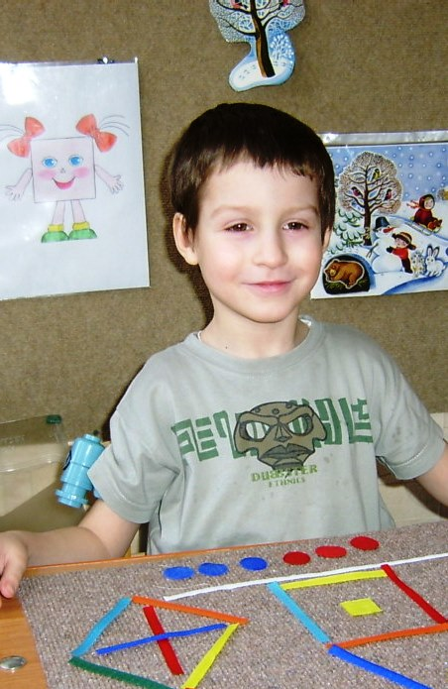
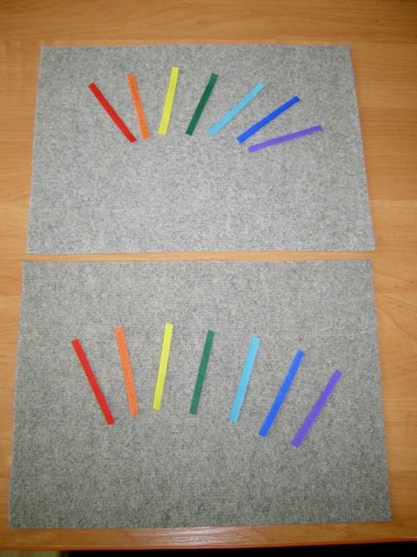
Развитие зрительного восприятия
Д/И «Сложи картинку»
Цель: Развитие зрительного восприятия, пространственной ориентировки, мелкой моторики.
Д/И «Сложи узор из цветных полосок»
Цель: развитие зрительного восприятия, конструктивного праксиса, мелкой моторики, уточнение цветов радуги.

Slide 3
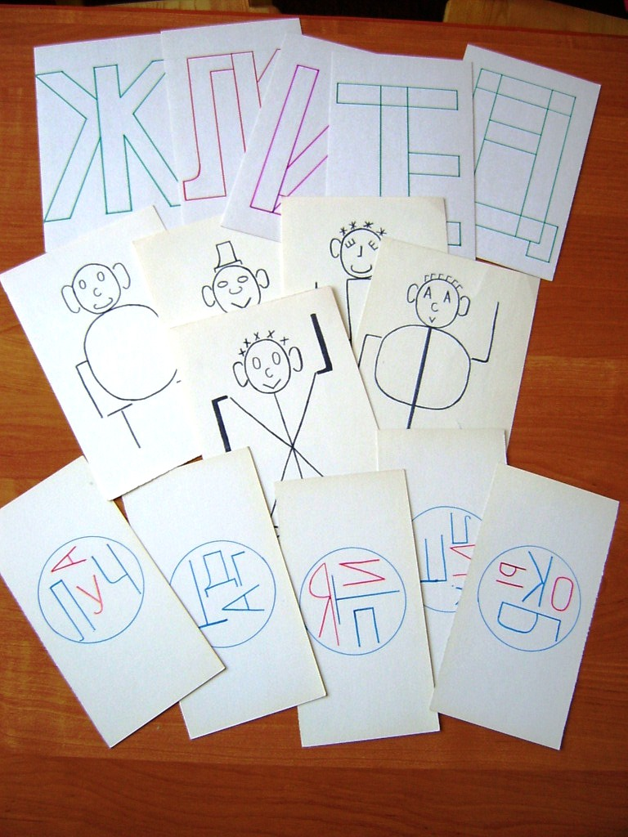
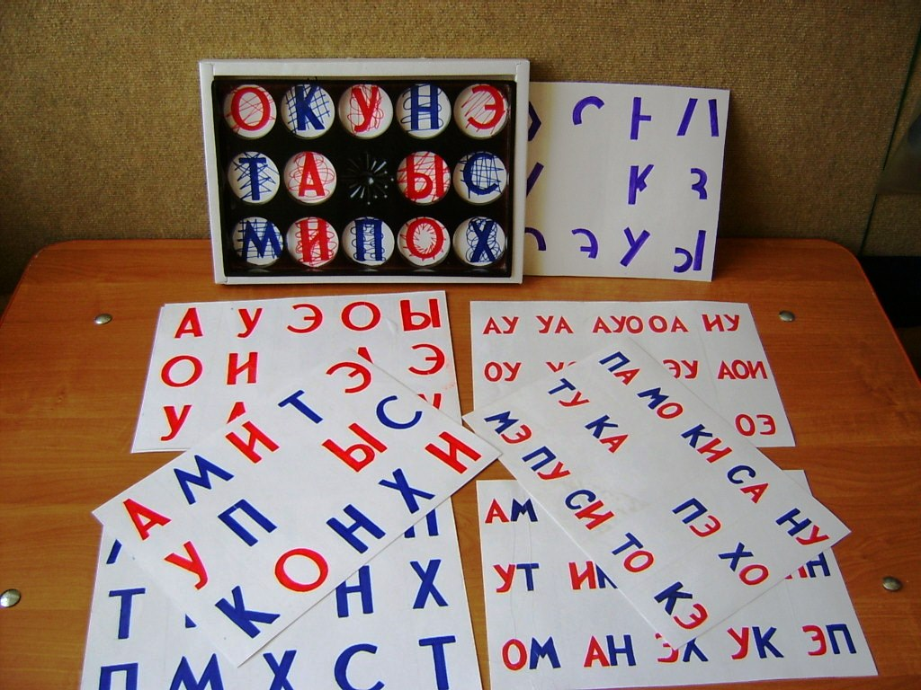
Развитие зрительного гнозиса
Д/И «Узнай спрятанные буквы»
Цель: развитие зрительного внимания, восприятия, зрительного анализа и синтеза, профилактика оптической дисграфии и дислексии.
Д/И «Играем с буквами»
Цель: совершенствование усвоения звуко-буквенных связей, узнавание букв в усложненных условиях.

Slide 4
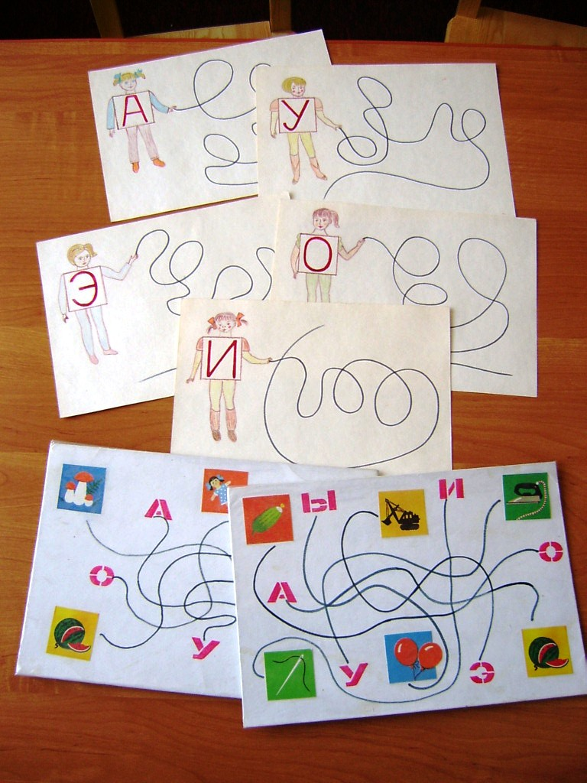
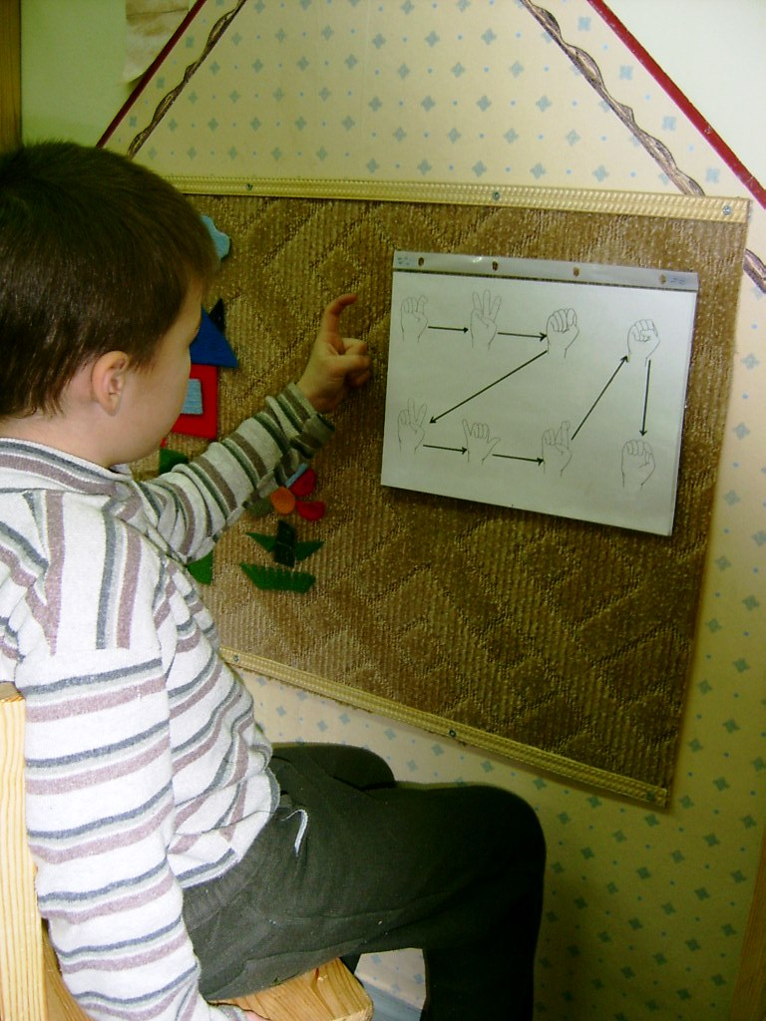
Развитие прослеживающей функции глаза
        Д/И «Пройди по лабиринту». «Цель: развитие зрительного восприятия, внимания, прослеживающей функции глаза, сопряженной с движением руки, навыков фонематического и слогового анализа, длительного речевого выдоха, устойчивости внимания.
        Д/И «Посмотри и повтори».Цель: развитие зрительного восприятия, прослеживающей функции глаза, пространственной ориентировки, умения действовать строго по инструкции, мелкой моторики,
        закрепление названия пальцев рук, понятий «правая», «левая» рука
Notes:
Замсеркирошыьпдбжжжю

Slide 5
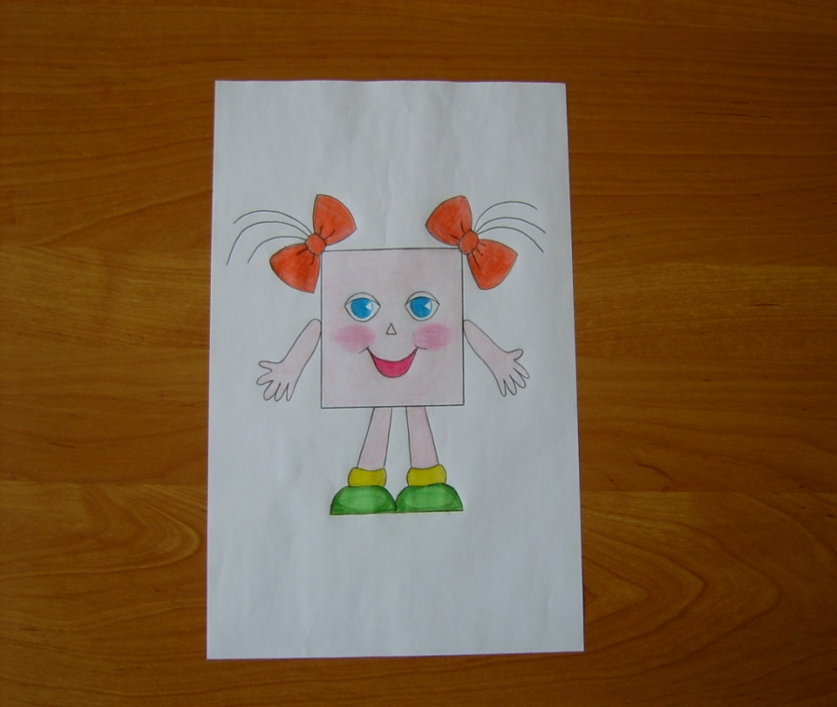
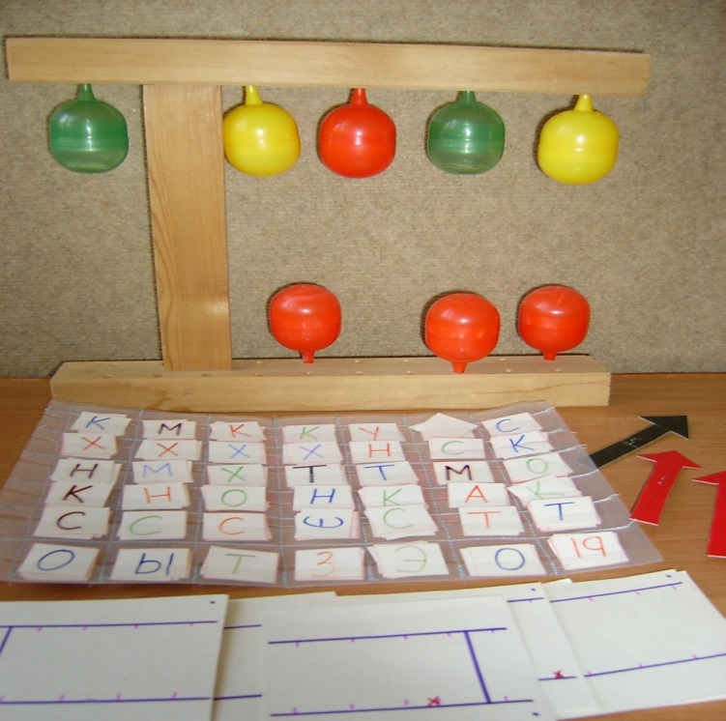
Развитие пространственной ориентировки
Д/И «В гостях у клеточки»
Цель: развитие зрительного восприятия, внимания, пространственной ориентировки, формирование умения видеть клетку в тетради, развитие зрительно-моторной координации.
Д/И «Загадочные чупики»
Цель: развитие зрительного восприятия, пространственной ориентировки, конструктивного праксиса, внимания, мышления, анализа и синтеза, умения пользоваться планом-схемой, мелкой моторики, закрепление знания букв, навыка чтения слогов, слов.

Slide 6
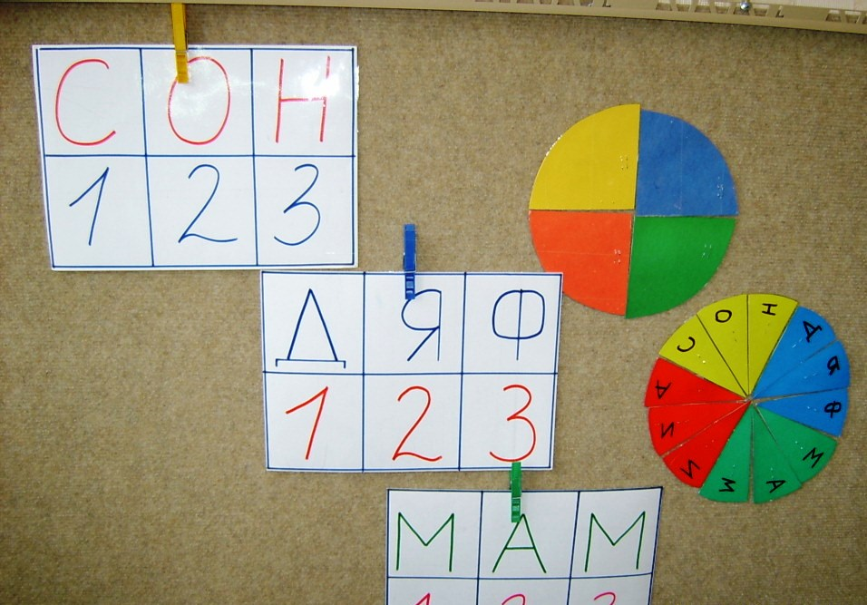
Развитие временных представлений
Д/И «Знакомство с временами года»
Д/И «Знакомство с месяцами года»
Цель: развитие временных представлений, уточнение знаний времен года, месяцев года, развитие зрительного восприятия, способностей к анализу, запоминанию, воспроизведению временных последовательностей.

Slide 7
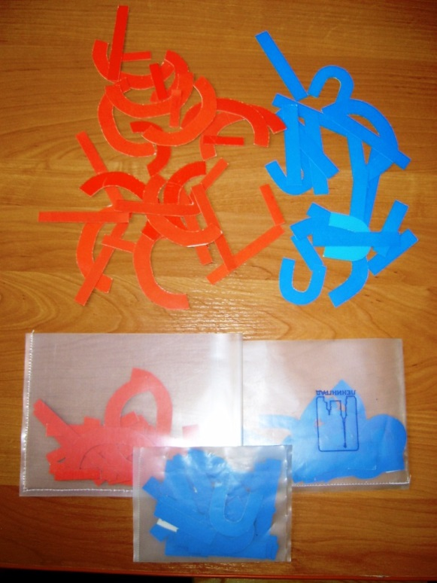
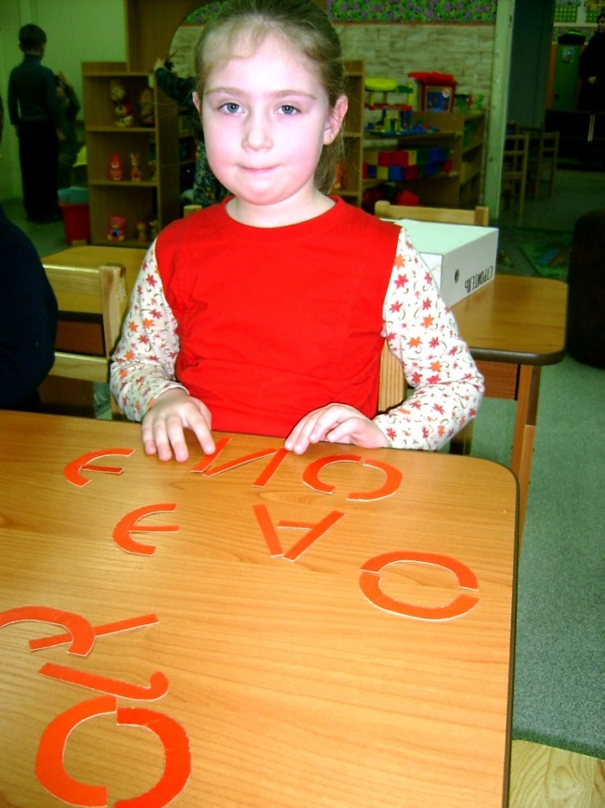
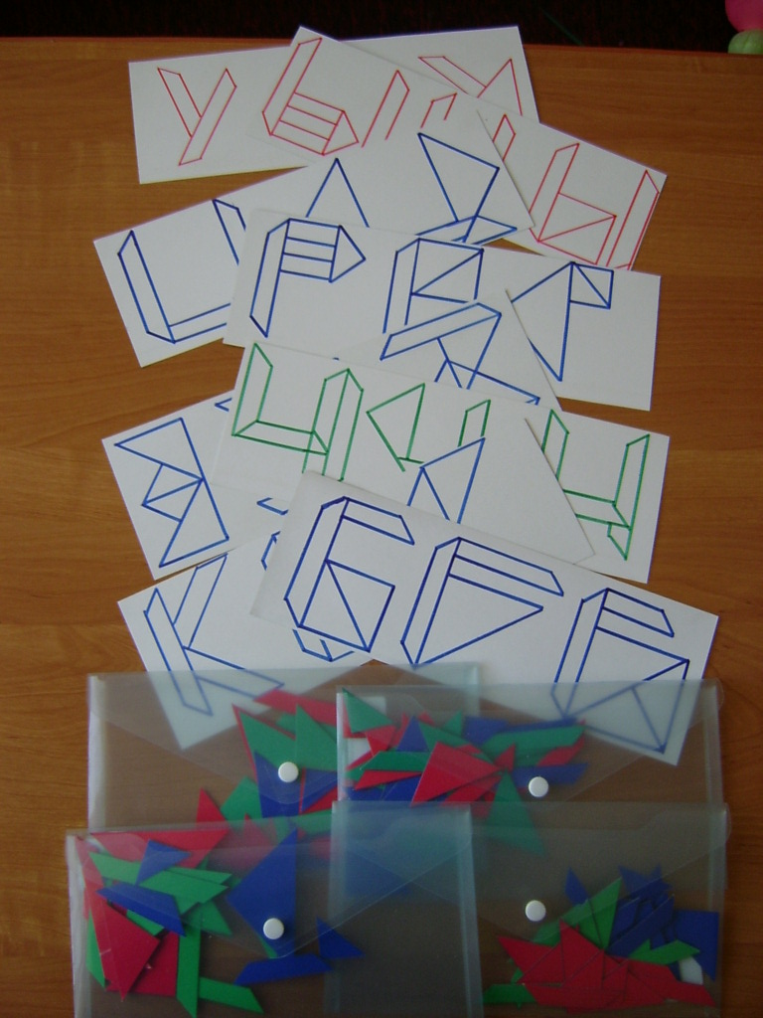
Развитие конструктивного праксиса
Д/И «Сложи букву из элементов»
Д/И «Сложи букву»
Цель: развитие зрительного восприятия, внимания, пространственной ориентировки, конструктивного праксиса, закрепление зрительного образа букв, профилактика оптической дисграфии и дислексии, развитие мелкой моторики.

Slide 8
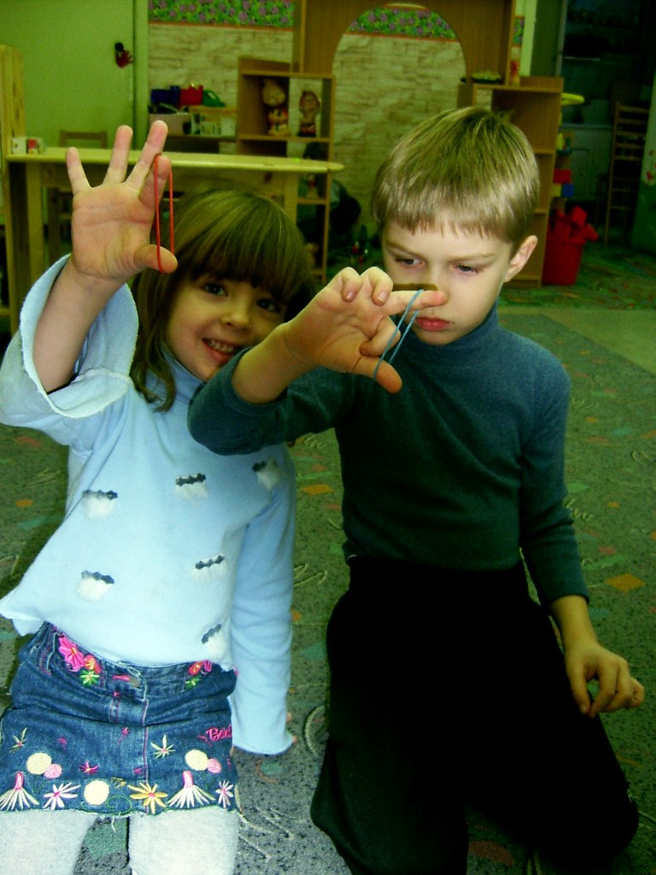
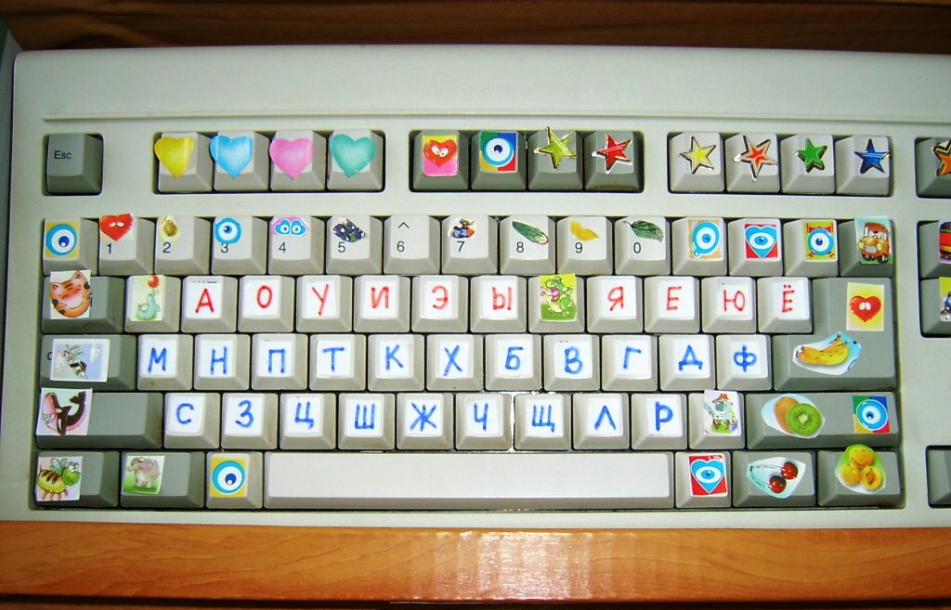
Развитие мелкой моторики
Д/И «1,2,3,4,5–начинаем мы играть». Игровой пальчиковый тренажер
Цель: развитие зрительного внимания, восприятия, закрепление знания букв, совершенствование усвоения звуко-буквенных связей, пространственной ориентировки, мелкой моторики.
Д/И «Играем с резиночками» Цель: развитие подвижности пальцев рук, ,мелких движений кисти, развитие пространственной ориентировки, закрепление названия пальцев рук, развитие умения действовать строго по инструкции.

Slide 9
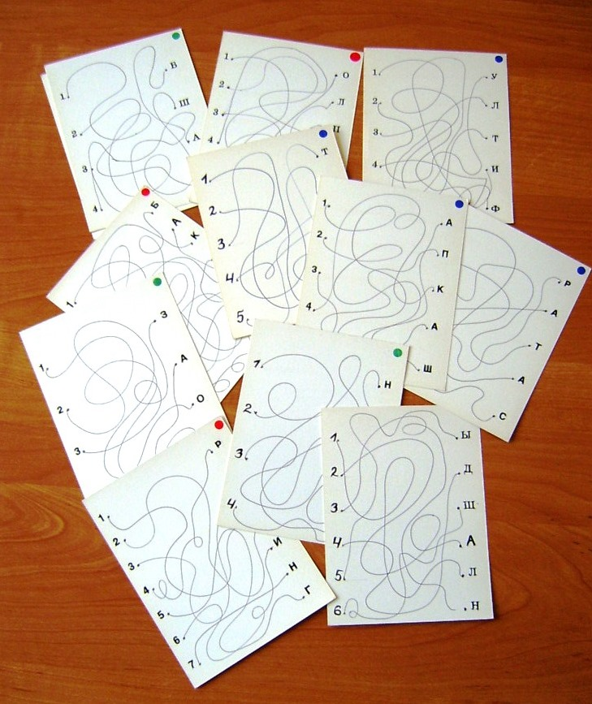
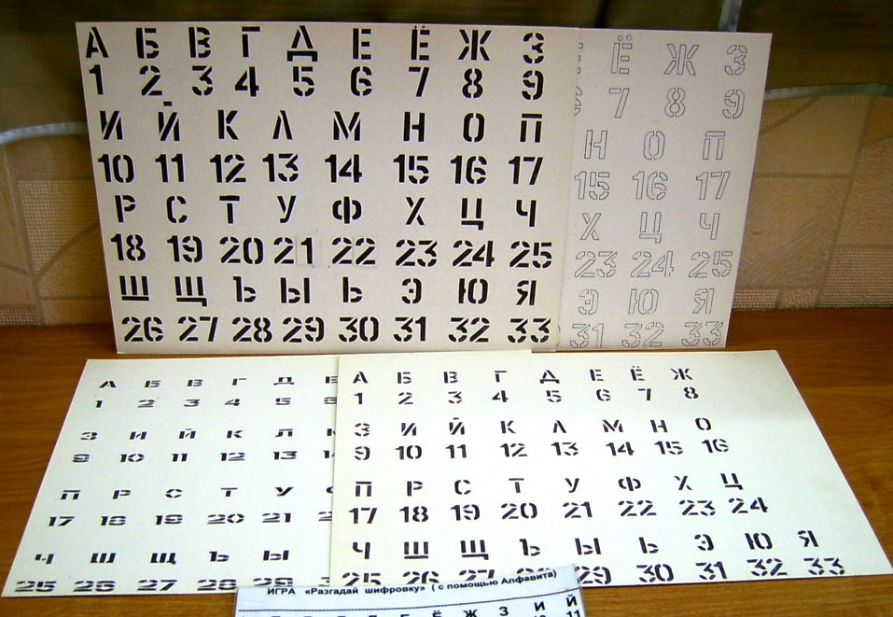
Развитие графо-моторных навыков
Д/И «Распутай слово» Цель: развитие зрительного восприятия, прослеживающей функции глаза, зрительно-моторной координации, устойчивости внимания, графо-моторных навыков, профилактика оптической дисграфии и дислексии.
Д/И «Расшифруй слово» Цель: развитие умения ориентироваться в цифрово-буквенном ряду, зрительного и слухового восприятия, умения
действовать строго по инструкции, графо-моторных навыков, ориентировки на микроплоскости.

